Slide 1

THE ULTRASWITCH - a remoteqth project by DM5XX -

Slide 2
remoteQTH.com
OPEN-SOURCE Hardware + OPEN-SOURCE Firmware
OK1HRA, Dan | OK2ZAW, Jan | OK1CDJ, Ondra | DM5XX, Mike
https://remoteqth.com + qro.cz + hamshop.cz = OL7M
K9AY
Beverages: Top band, single band, bi-directional 2-wire, 4-way bi-directional,…
Switching: 6To2/6To1/4To1, 6To2+Triplexer, 1To2/1To3 Stackmatch, 12x4,…
Variable ATT, SO2R, M/M, Controller (on-site/remote), Custom Contest Hardware…

Slide 3

DM5XX
Funkamateur seit 1990 (OK8XX, DM5X, ex. DG3NED, ex. DL3NED) aus Nürnberg
Senior Software Engineer
Derzeit IT-Projektleiter (Leitung Niederlassung) @ ADITUS GmbH
Seit 2015 Lead Firmware Developer @remoteqth.com
Hardwarenahe Microcontrollerprogrammierung

Slide 4
The Ultraswitch
Wifi basiert & inspiriert vom mega-webswitch (63-CH remote-switch)
Teil des 256-Port-Inband-Antennenprojekts @ OL7M
Einfache Hardware direkt aus China (see ebay.com :P)
ESP8266-12F („Wemos D1 mini“)
Modular: Bis zu 8 Boards
Web-UI & Web-Config
RESTful und einfach erweiterbar dank web-basierter Architektur
Fertige und programmierte Kits => Email: dm5xx@gmx.de

Slide 5
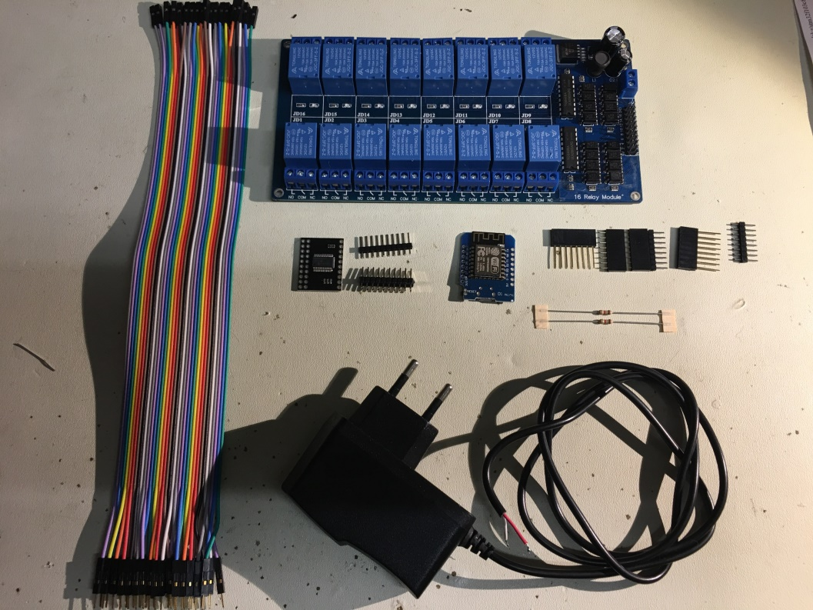
Die Hardwarekomponenten
16-CH Relayboard mit 12V-Spannungsversorgung
MCP23017SMD auf PCB (I2C=>16 Port)
Wemos D1 mini (ESP8266-12F, Controller)
2x 1.8K
DuPont Steckverbinder
12V-Netzteil
Computer+MicroUsb-Kabel (Progr.)

Slide 6


Die Architektur
Separation of Concerns:
Hardwareschicht (1)
Hardwarenahe Funktionalität (JSON) (1)
Funktionensschicht (JS) (2)
Anzeigeschicht (UI) (3)
=> aka 3-Layer-Modell
Browser: (3) Anzeige
Javascript: (2) Steuerfunktionen
(1) ESP12F/RelayBoard

Slide 7
Vor- und Nachteile
Vorteile:
Leicht erweiterbar, Unabhängig von der UI (Web-App, Windows-App, Mobile-App, Linux-App,…)
Trennung von Hardware, Logik und Funktionen
Zentralisiert, Modular, Webtechnologie, Zukunftsfähig
Eigene Funktionen und UI (Customizing)
Nachteile:
Sicherheitsmechanismen liegen in eigener Verantwortung der Funktionsschicht
„Viel Feind, viel Ehr“ (Je mehr angepasst wird, umso mehr Wissen ist notwendig)

Slide 8

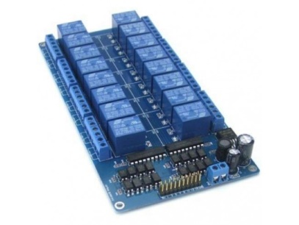
Usecase 1 – „Out of the box“
Keine Anpassungen notwendig
Alle vorbereiteten Ressourcen („h.mmmedia-online.de“) werden einfach verwendet und genutzt
Nur Konfiguration des Switches notwendig (IP-Adresse vergeben)
Version immer up-to-Date
Nachteil: Beschriftung kann nicht geändert werden.
HTTP-Antwort
Eigener Browser
Ultraswitch:
Index.html
HTTP-Schaltbefehl
h.mmmedia-online.de
Javascript:
ultraswitch_v1.js,
ultraswitch_content_v1.js
CSS:
Ultraswitch_v1.css

Slide 9
Usecase 2 – „Eigene Desktop-Anwendung“
Anpassungen einfach möglich
Alle Ressourcen lokal auf dem PC
Alles anpassbar
Kein eigener Webserver notwendig
Nachteil: Keine automatischen Updates, nicht mehr Multi-User-Fähig (Logik/Infos liegen auf dem eigenen Rechner). Nicht mobile-fähig.
HTTP-Antwort
PC:
Index.html
Eigener Browser
Javascript:
ultraswitch_v1.js,
ultraswitch_content_v1.js
CSS:
Ultraswitch_v1.css
HTTP-Schaltbefehl

Slide 10
Usecase 3 – „Eigener Webserver“
Vereint Vorteile aus 1 uns 2
Multi-User-Fähig
Flexibler Zugriff
Server kann im eigenen Netz oder extern Sein
Nachteil:
Webspace notwendig
WebServer-Kenntnisse notwendig
Ebenfalls Keine automat. Updates
HTTP-Antwort
Eigener Browser
Ultraswitch:
Index.html
HTTP-Schaltbefehl
www.eigenerserver.de 192.168.1.1
Javascript:
ultraswitch_v1.js,
ultraswitch_content_v1.js
CSS:
Ultraswitch_v1.css

Slide 11

Good to know
Einfache Erkärung „Netzwerkgrundlagen“
Einführung in „Übertragungsprotokolle“
JSON
HTML, CSS, Javascript
Introduction into REST

Slide 12
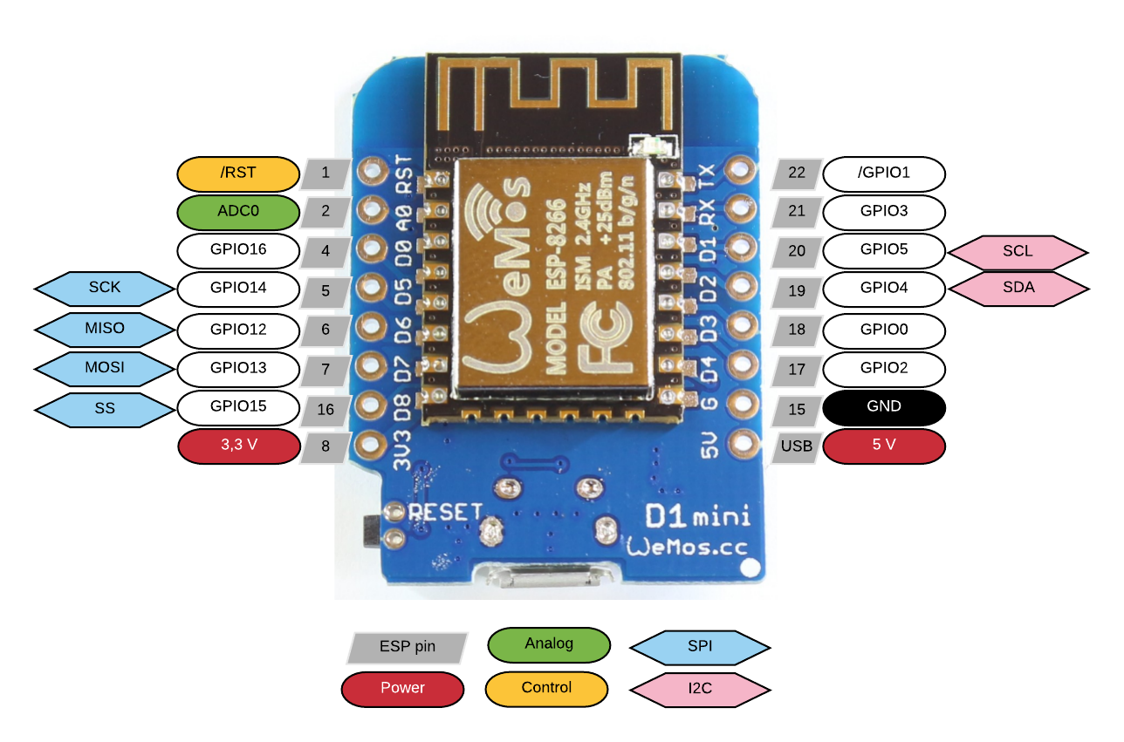
Die Hardwareplattform – ESP8266-12F
802.11 b/g/n, Wi-Fi 2.4 GHz, support WPA/WPA2
Integrated low power 32-bit MCU @80mhz,4MB Ram, 92kb
Integrated 10bit ADC
Integrated TCP/IP protocol stack
Integrated TR switch, balun, LNA,
power amplifier and matching network
Integrated PLL, regulators, and power management units
Supports antenna diversity
Support STA/AP/STA+AP operation modes
Support Smart Link Function for both Android and iOS devices
SDIO 2.0, (H) SPI, UART, I2C, I2S, IRDA, PWM, GPIO, STBC, 1x1 MIMO, 2x1 MIMO
Deep sleep power <10uA, Power down leakage current < 5uA
Standby power consumption of < 1.0mW
http://stefanfrings.de/esp8266/
Datasheet

Slide 13
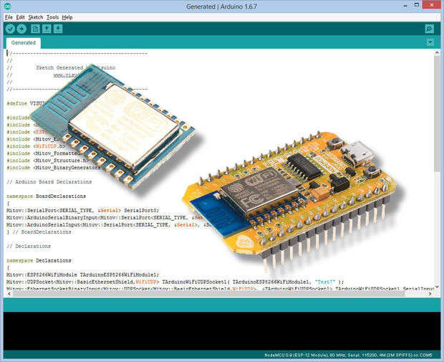
Arduino-IDE
http://www.gunook.com/einrichten-der-arduino-ide-zum-programmieren-von-esp8266/
http://arduino.esp8266.com/versions/2.3.0/package_esp8266com_index.json (Achtung: 2.3.0! 2.4.0 hat einen Bug)

Slide 14
Kurzer Ausflug in die IDE und Programmierung
https://www.youtube.com/watch?v=0wAY3DYihyg
https://www.youtube.com/watch?v=BKm1QFZS0m4
https://www.youtube.com/watch?v=eaFvQG8wrGw&list=PLAB63281B90FB376E&index=3
https://www.youtube.com/watch?v=t-lRfOalxhE&index=4&list=PLAB63281B90FB376E
https://www.youtube.com/watch?v=nf8Uqy6vLmg&index=5&list=PLAB63281B90FB376E
https://www.youtube.com/watch?v=QlDH2SApocM&list=PLAB63281B90FB376E&index=6
Siehe Verzeichnis „Software“

Slide 15
Libraries (Bibliotheken und der Sketch)
Artikel zu Libraries (heise.de)““
Nach der IDE-Installation liegen die Projektfiles…
C:\Users\mmmedia\Documents\Arduino => Folder Ultraswitch dorthin kopieren
C:\Users\mmmedia\Documents\Arduino\libraries => Folder aus “Ultraswitch/needed_libraries“ hinkopieren
Auf den Desktop kopieren: (für später) C:\Users\mmmedia\Documents\Arduino\Arest\ultraSwitch_web

Slide 16
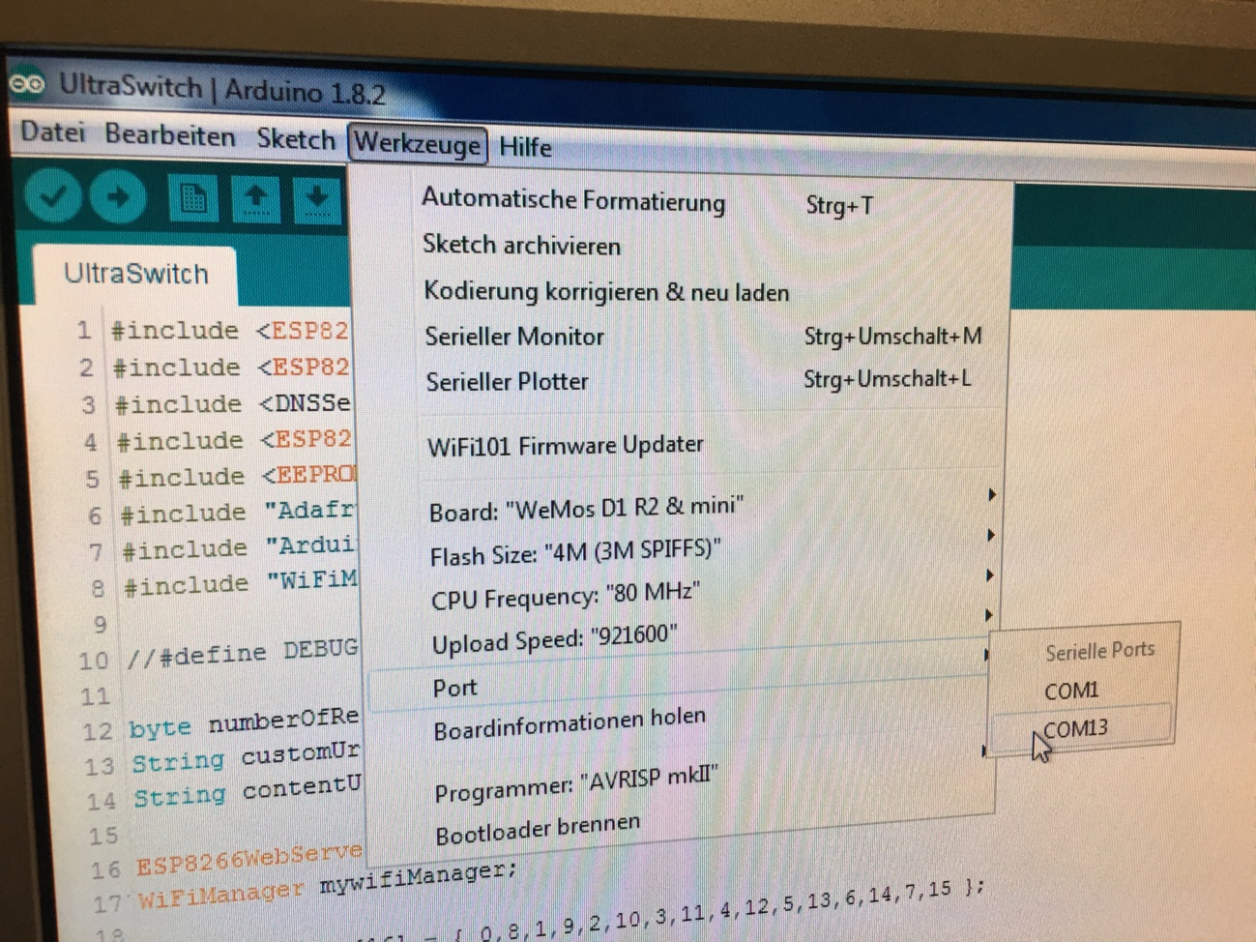
Los geht’s: 8266-12F
Board ESP hinzugefügt?
Libraries kopiert?
Sketch geladen?
Einstellungen angepasst?
Serieller Port stimmt?
12F mit USB verbunden?
JA? => Verify > Hochladen!

Slide 17
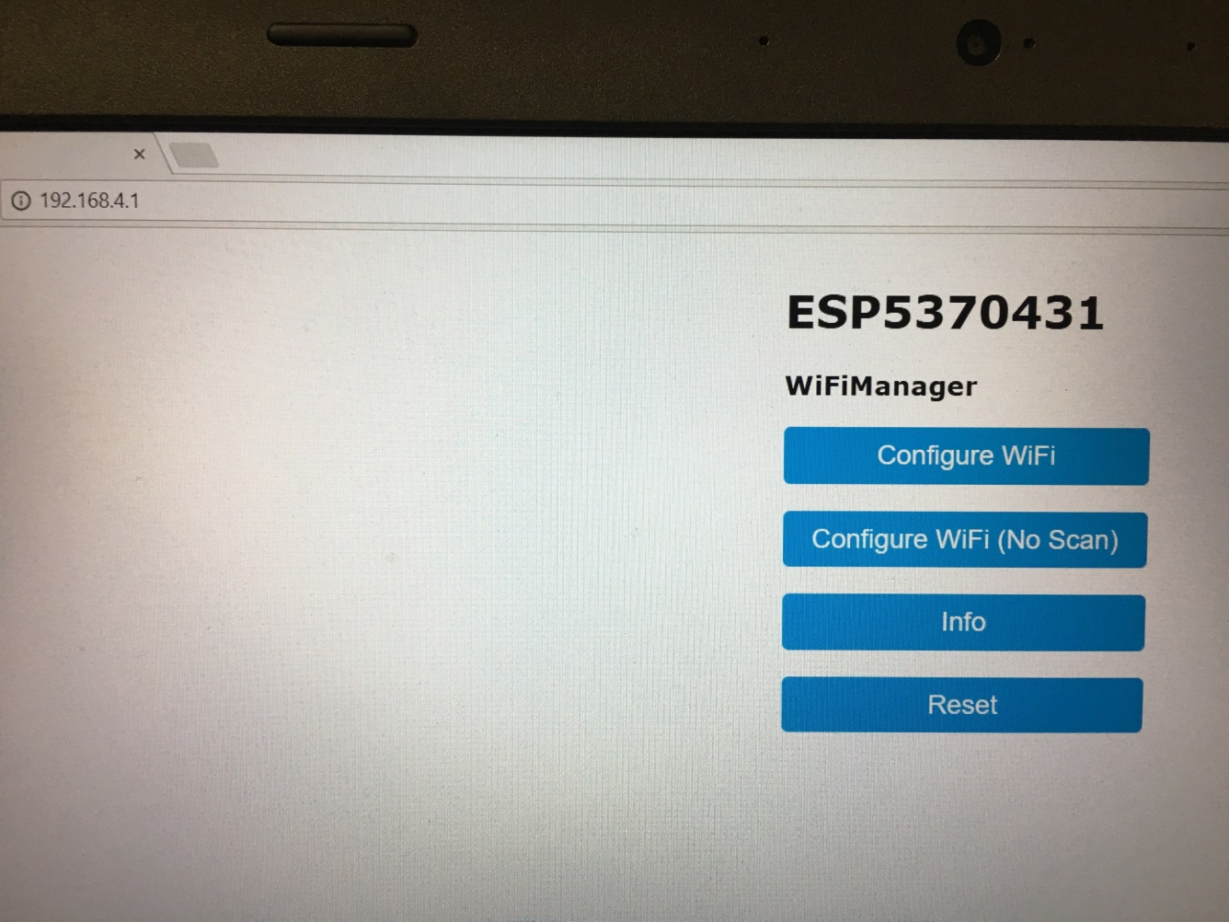
Mit dem 12F verbinden – AP-Mode 1
Wifi-Netz ESP<Nummer> suchen
Mit ESP<Nummer> verbinden
Browser öffnen (Default: 192.168.4.1) – nichts weiter tun!
Achtung RRDXA-Workshop:
Bitte immer nur 1 ESP angesteckt haben! Sonst gibt es zu ESP-Wlans… Aber welcher ist Eurer…?!

Slide 18
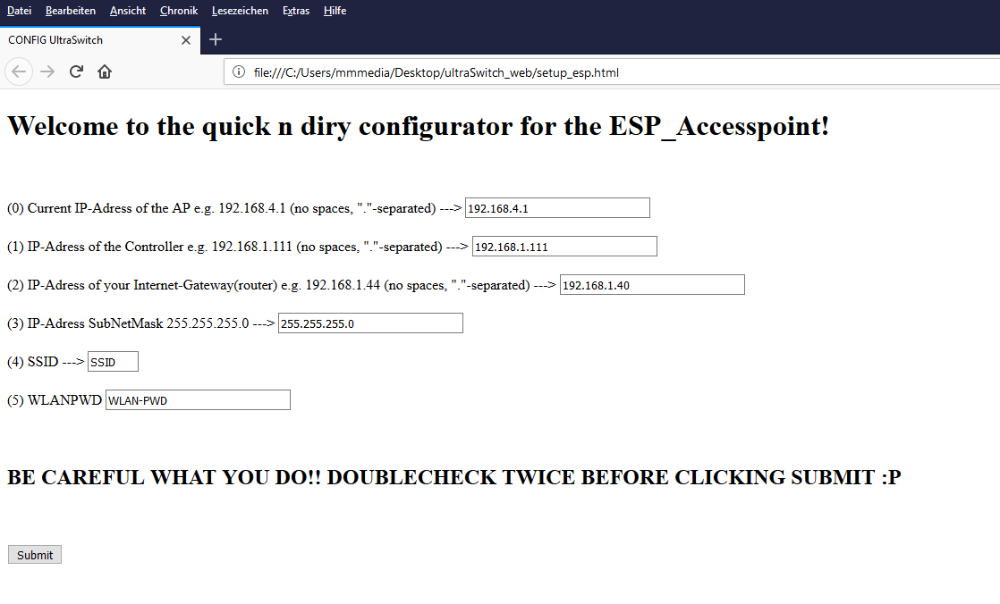
Mit dem 12F verbinden – AP-Mode 2
Bitte setup_esp.html aus dem Ordner „Ultraswitch_Web“ mit Doppelklick öffnen.
Bitte Daten gemäß Eurer Info eintragen
Auf „Submit“ klicken

Slide 19
Mit dem 12F verbinden – AP-Mode 3
Ins richtige WLan wechseln – nicht mehr ins ESP-Wlan! (jetzt wird’s tricky)
Browser öffnen (z.B. 192.168.1.123)
„Configure Wifi“
Achtung RRDXA-Workshop:
192.168.1.123 ist die zuvor vergebene IP-Adresse, unter der Euer Ultraswitch erreichbar ist.
192.168.1.123

Slide 20
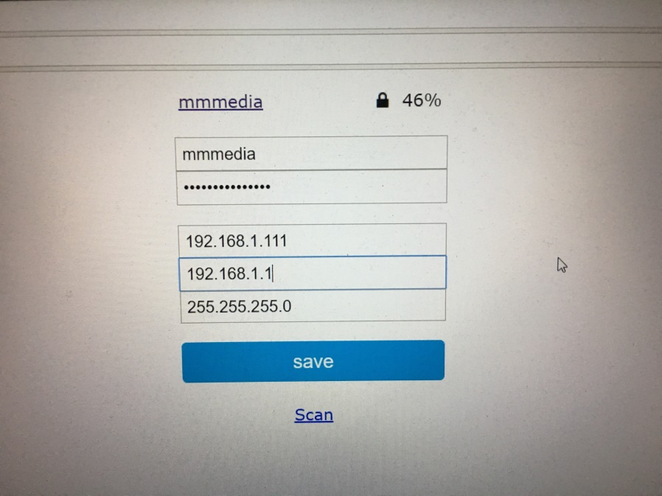
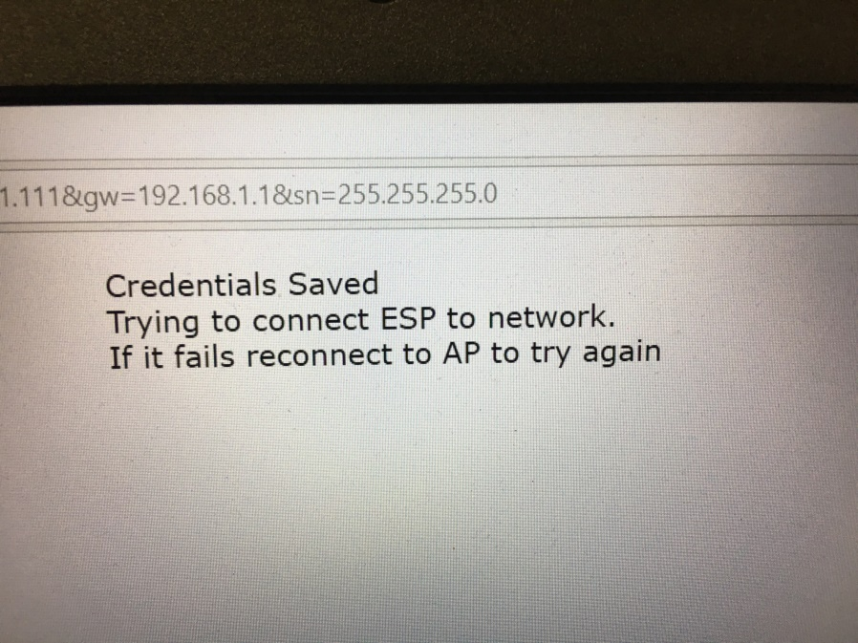
Mit dem 12F verbinden – AP-Mode 4
„Configure Wifi“: Daten SSID und PWD nochmals eingeben!
Daten unten prüfen!

Slide 21
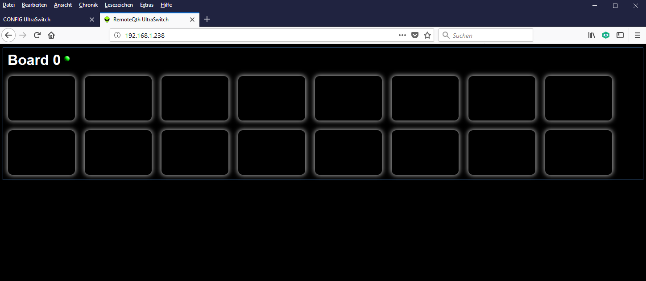
Mit dem 12F verbinden – Der erste Kontakt
Die IP Eures Ultraswitch im Browser aufrufen…
Troubleshooting: Ultraswitch nicht gefunden? Advanced IP-Scanner hilft! IP merken und im Browser eingeben!
Aber Pfade stimmen noch nicht => Keine Buttons, etc…

Slide 22
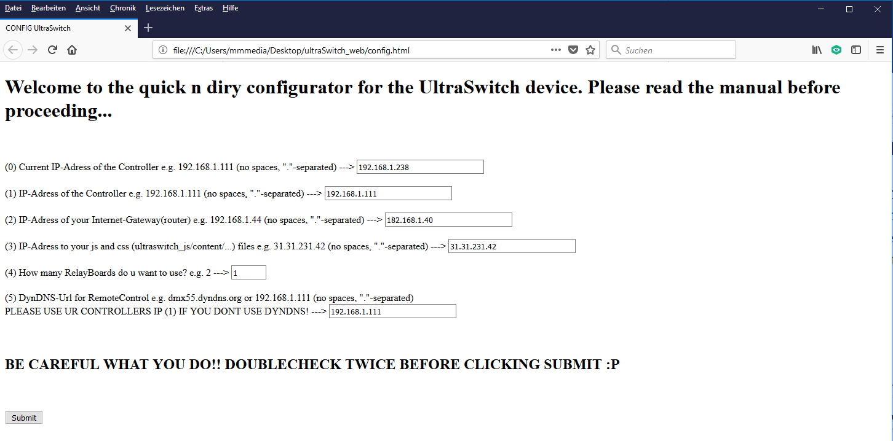
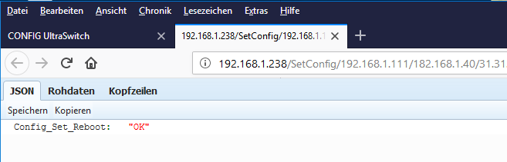
Mit dem 12F verbinden – IP-Settings Servermode
Config.html im Verzeichnis aufrufen
Wichtig: Derzeitige IP des Ultraswitch!
Wichtig: Gewünscht IP des Ultraswitch!
Restliche Information
Submit!

Slide 23
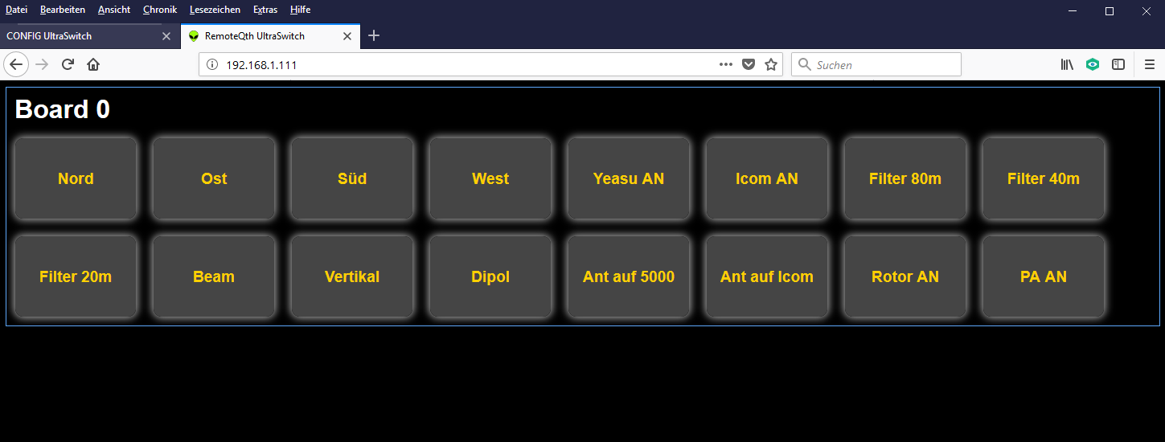
Finale IP-Adresse des Ultraswitch: Die UI

Slide 24
Irgendwas geht nicht... DEBUG!
In der ultraswitch.ino folgende Zeile (ca. Zeile 10) suchen und ändern: //#define DEBUG in #define DEBUG („//“ entfernen)
Sketch neu hochladen
Werkzeuge => Serieller Monitor
Ggf. Übertragungsrate von 9600 auf 115200 umstellen
Reset am Wemos (kl. Schalter am Board)
Serieller Monitor zeigt nun IP-Adresse und Statuszustände an...
Hinweis: Nach erfolgreicher Fehlersuche wieder //#define DEBUG

Slide 25
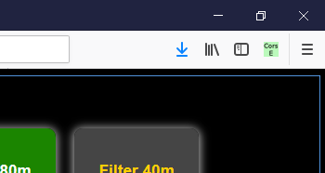
CORS – Cross Origin Request
Durch die AJAX-Requests kann es oft dazu kommen, dass die Requests durch die BrowserSicherheit blockiert werden, z.B. Beim Start der index.html vom Desktop (file://file:///C:/Users/mmmedia/../../index.html)
Abhilfe: CORS Everywhere (Firefox) => Zu Firefox hinzufügen => CORS E aktivieren („CorsE“ wird Grün)
Empfohlener Browser: Firefox!

Slide 26
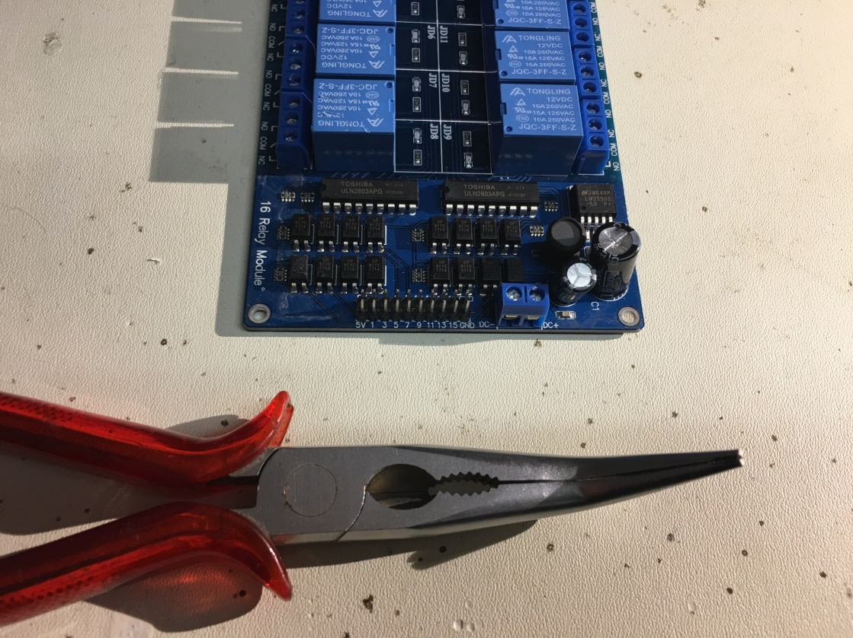
Das Relaysboard verkabeln… 1
Mit einer flachen Zange müssen die Pins zurecht gebogen werden, damit das MCP-Board auf den Header an der richtigen Stelle sitzt.
2 Pins (3,4) am MCP-Board müssen dabei frei bleiben… Ein nicht ganz leichtes Unterfangen…

Slide 27
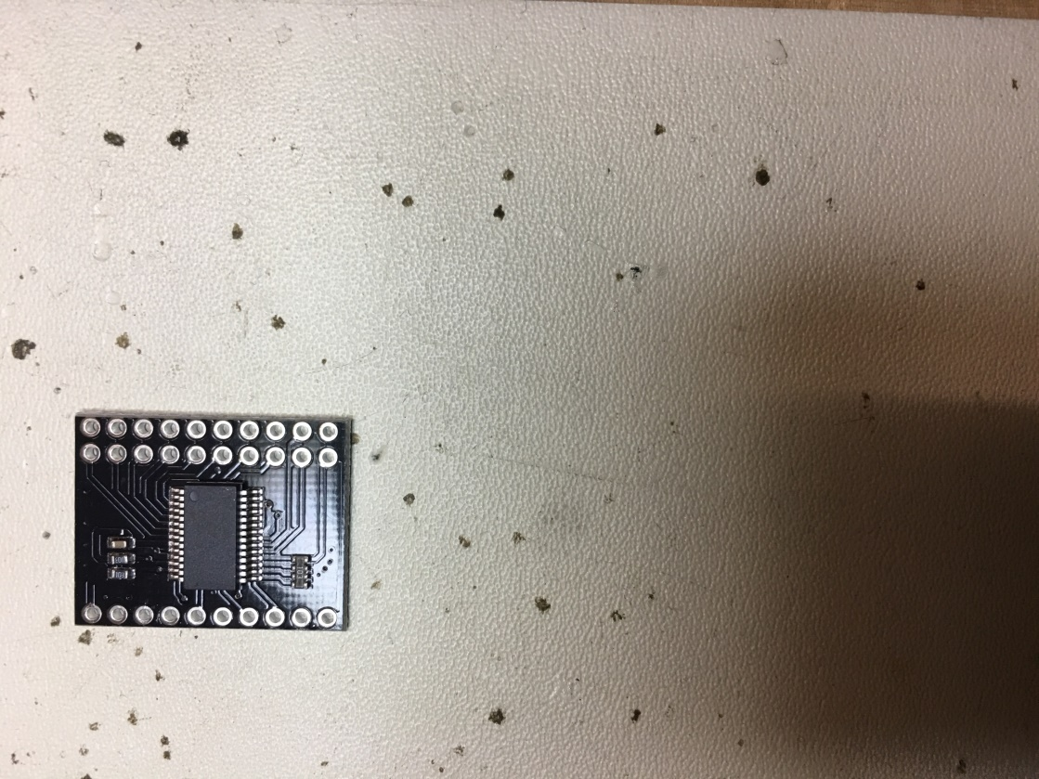
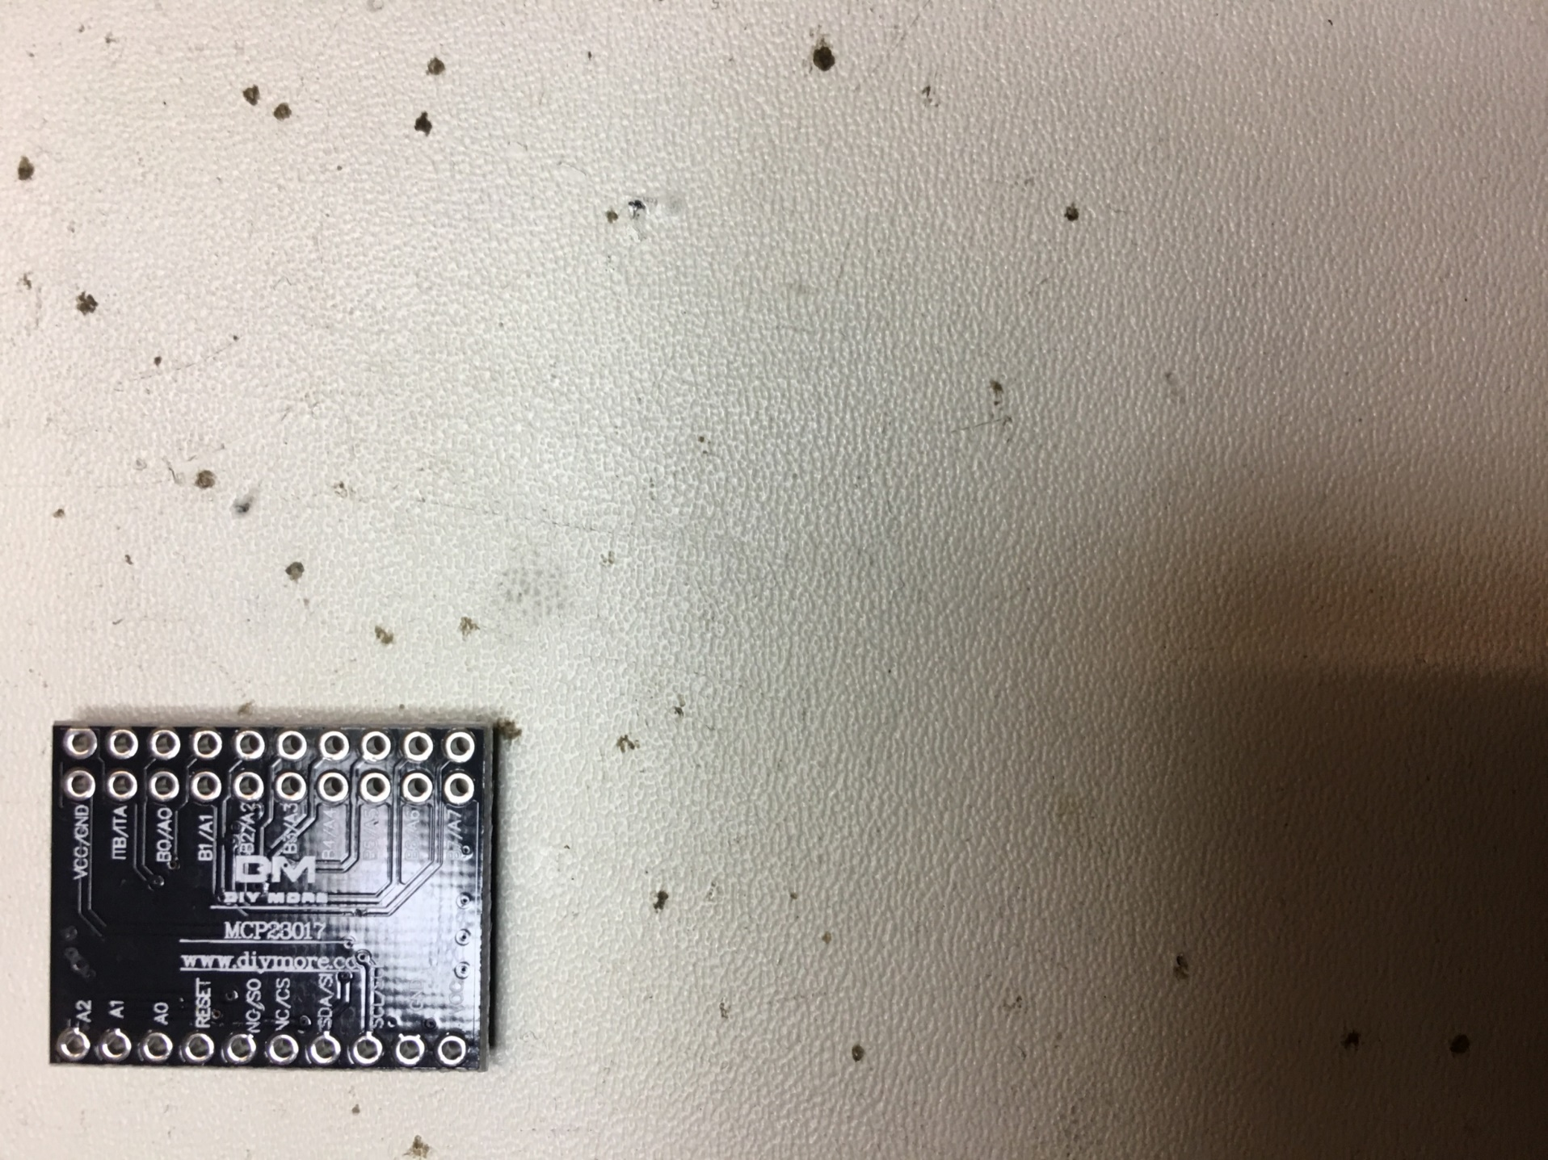
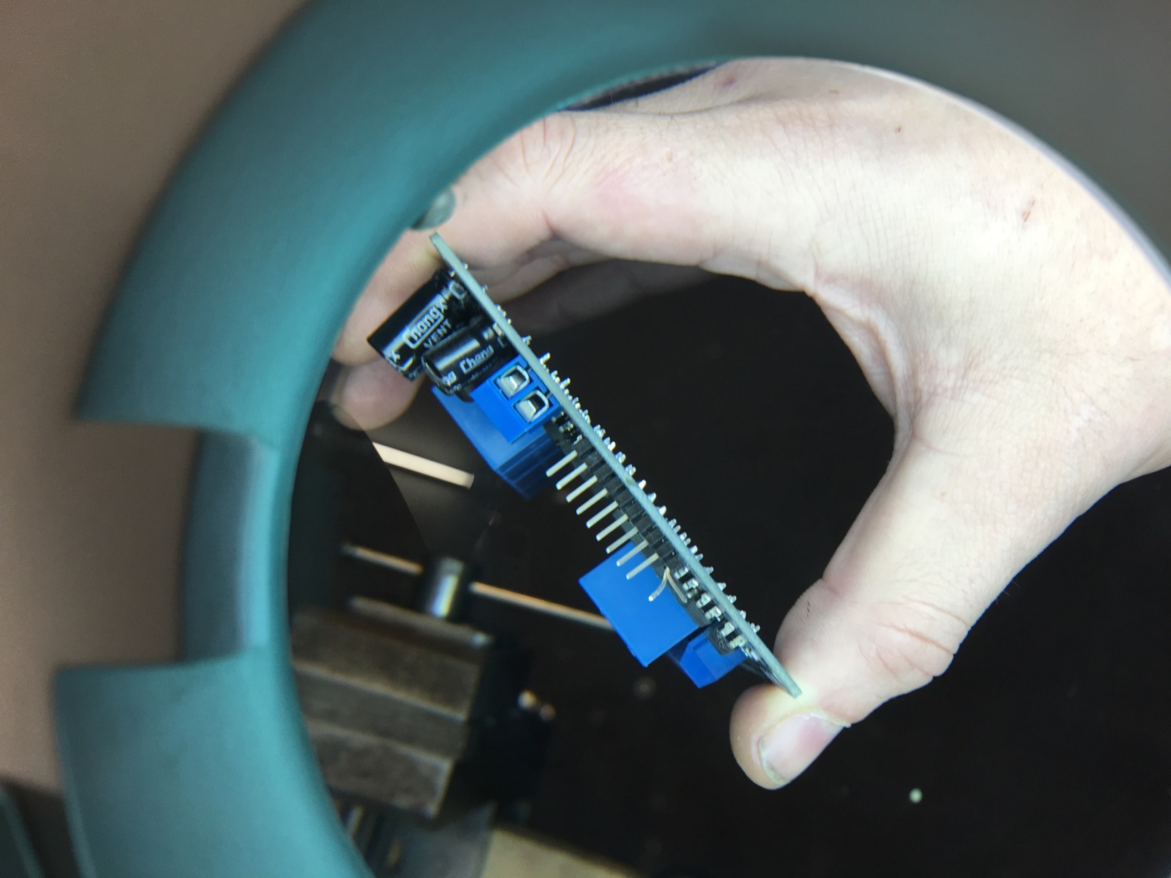
Das Relaysboard verkabeln… 2
x
x
x
x

Slide 28
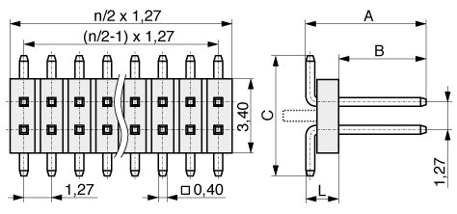
Das Relaysboard verkabeln… 3
Pin 1: „Biegen“ um 1-Raster nach links!
Pin 2: Wird ganz umgebogen!
5V

Slide 29
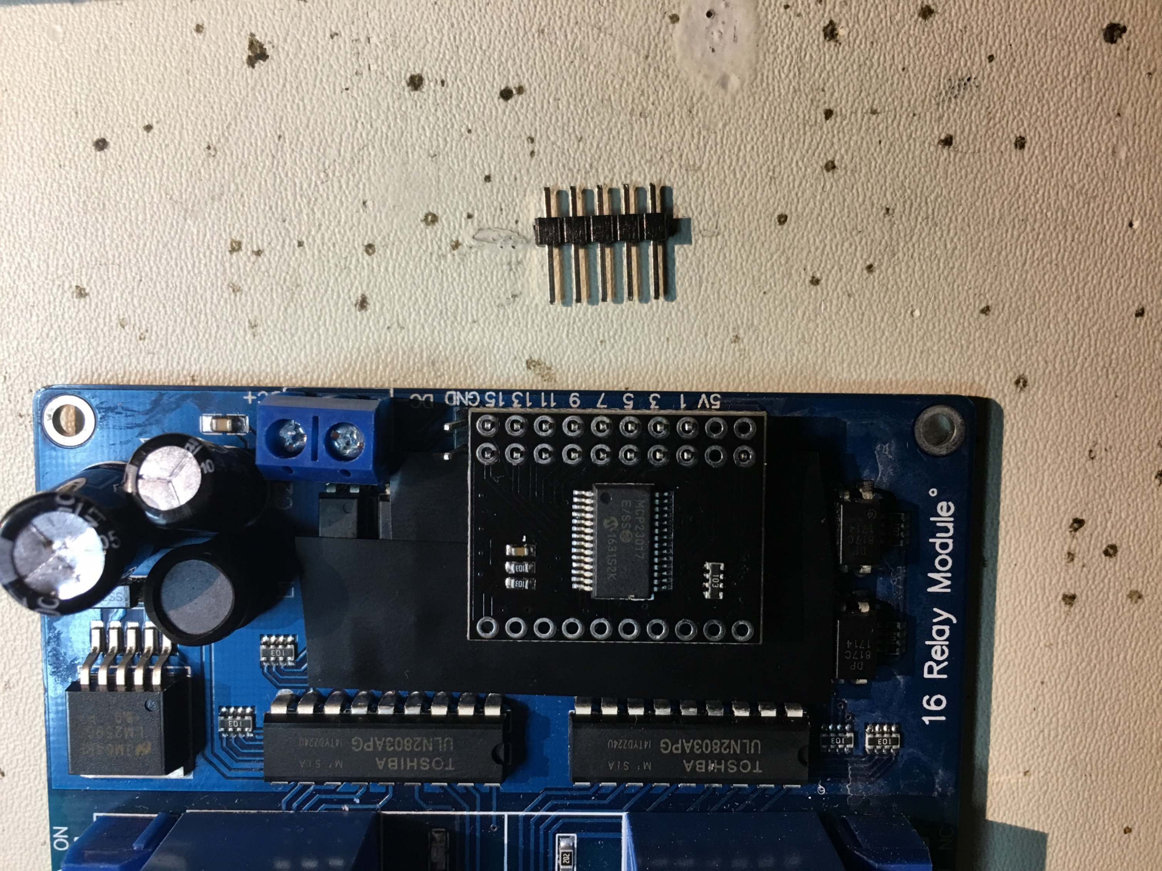
Das Relayboard verkabeln… 4
Nun wird das MCP-Board auf die vorbereiteten Headerpins gesteckt:
In -1- sieht man den zum „S“ gebogenen Pin (wird später gelötet).
Bei -2- ist darunter der komplett umgebogene Pin (nicht zu sehen)
Stelle mit Pins ¾ ist frei.
Ganz rechts: Freie GND-Pins (siehe später)
WICHTIG: Noch nicht festlöten!
1
2

Slide 30
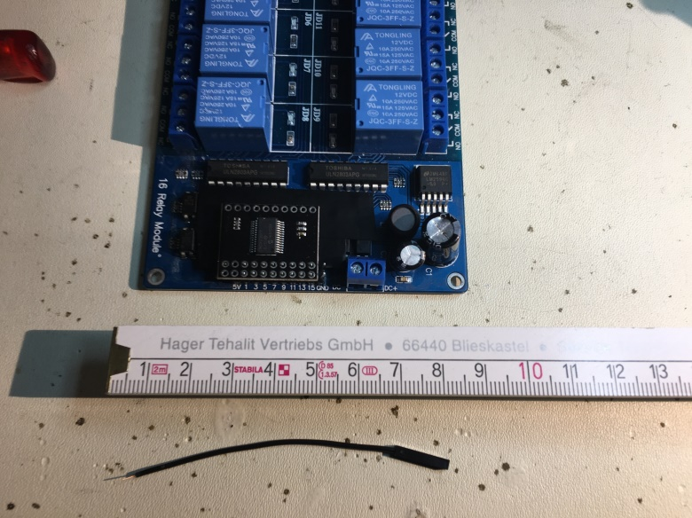
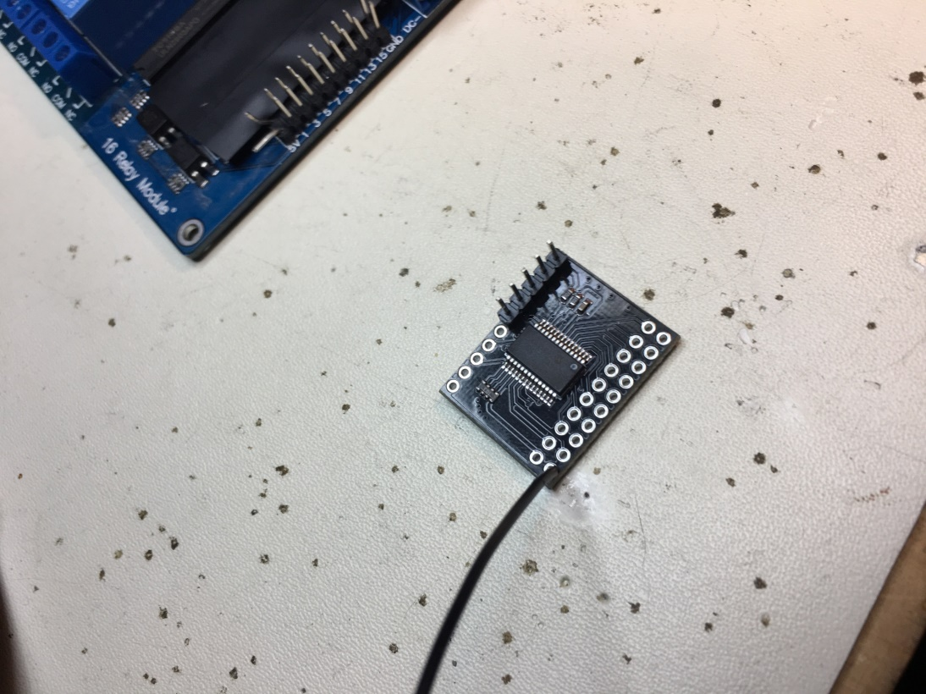
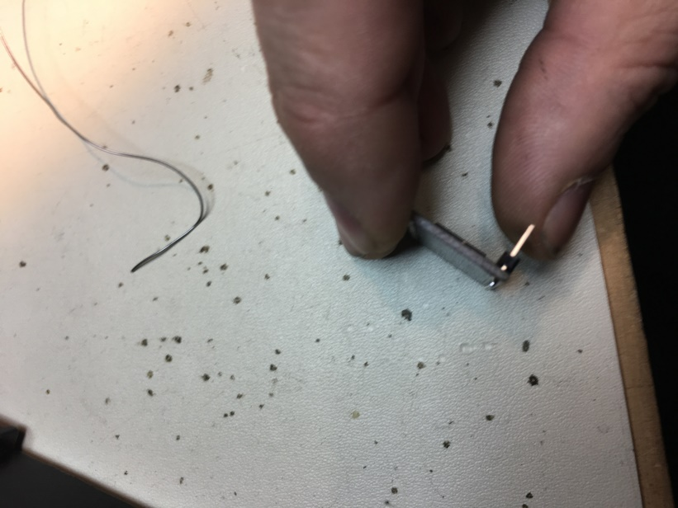
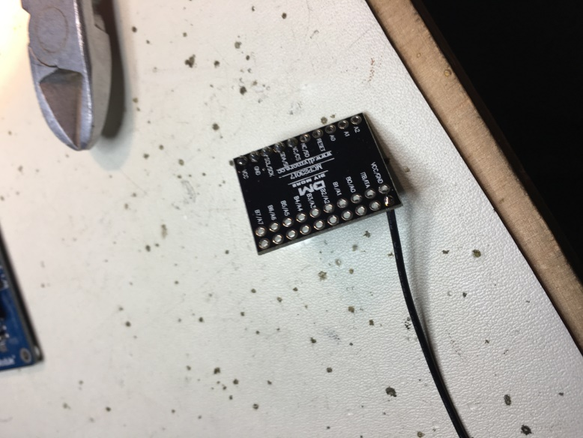
Das MCP-23017 verbinden
4 Pin-Header (4 reichen :P) und 1x GND-Wire schwarz verlöten:
x

Slide 31
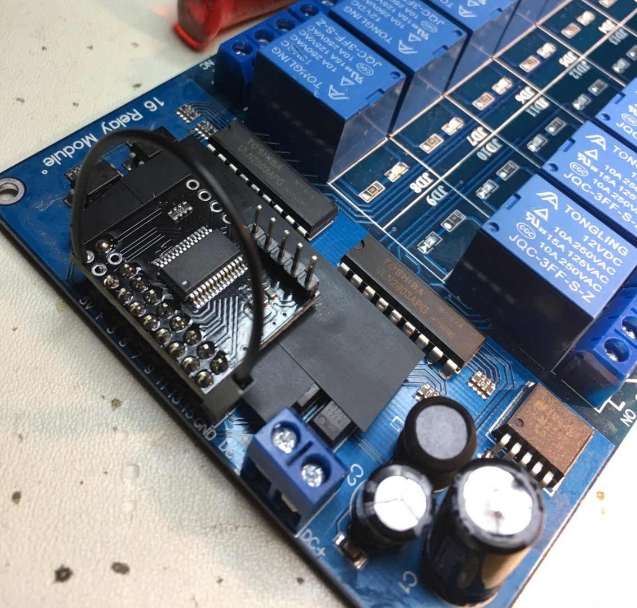
MCP-23017 auf das RelayBoard löten
Voraussichtl. Auflagefläche mit Isolierband bekleben
MCP-Board richtig platzieren
MCP-PCB mit Relayboard verlöten
Schwarzen GND-Wire mit RelayBoard verbinden

Slide 32
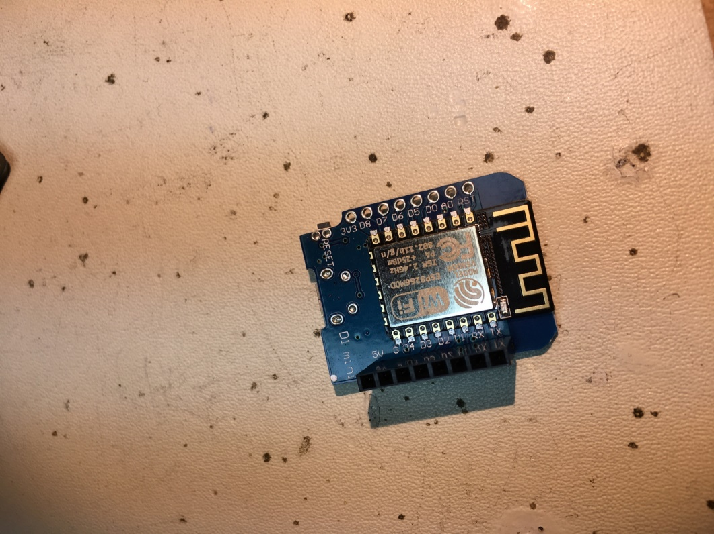
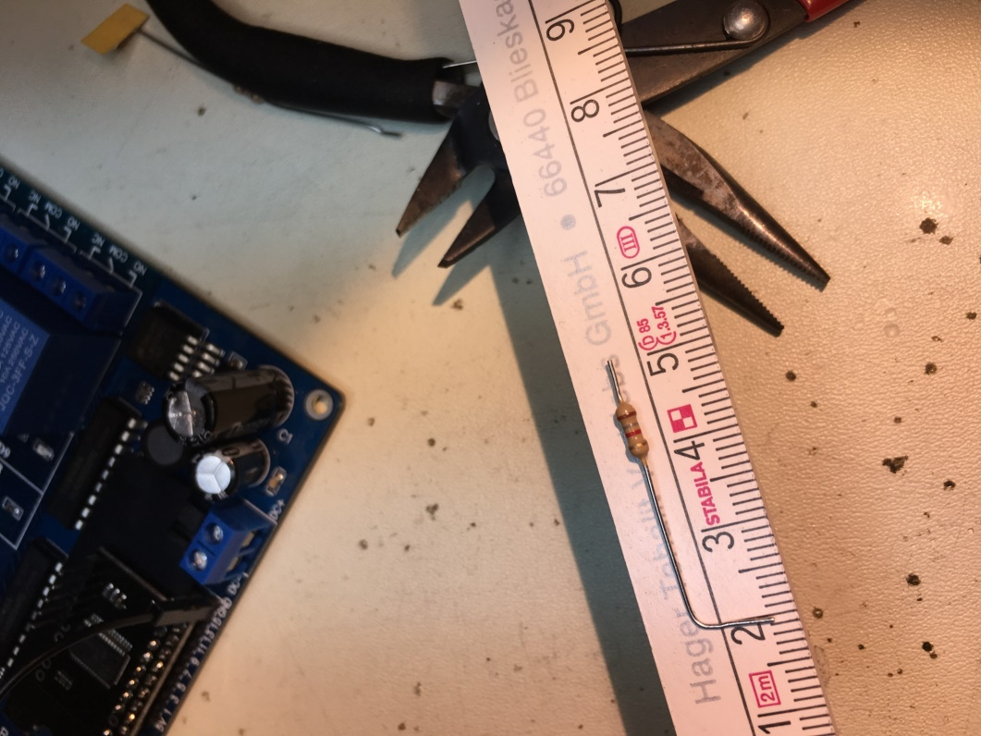
Den ESP-12F bestücken 1
Female Header anlöten & 1. 1k8/2k2 Widerstand vorbereiten:

Slide 33
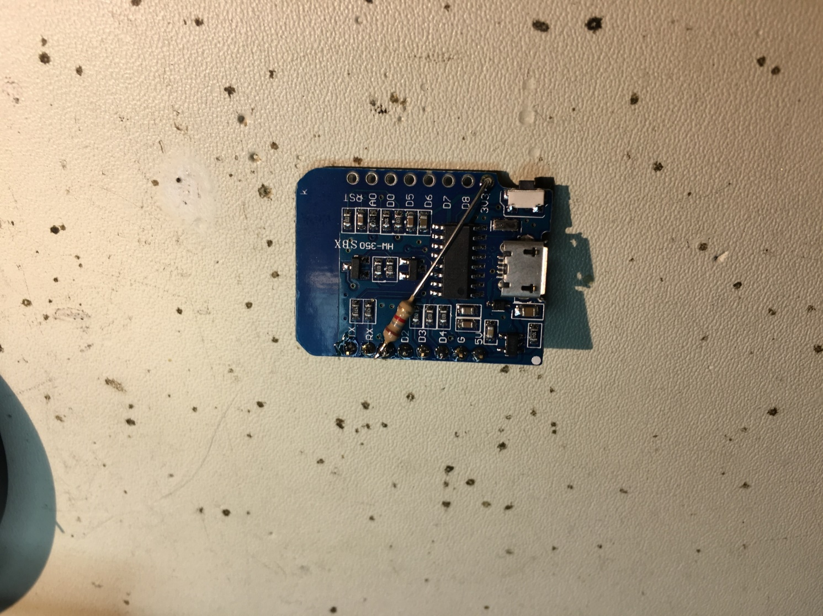
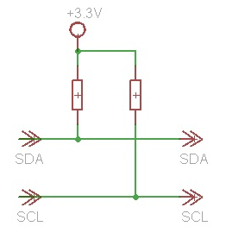
Den ESP-12F bestücken 2
1. 1k8 oder 2k2 Widerstand anlöten: Pin D1 ➔ 3V3!
Achtung: Draht darf keine anderen Kontakte berühren…

Slide 34
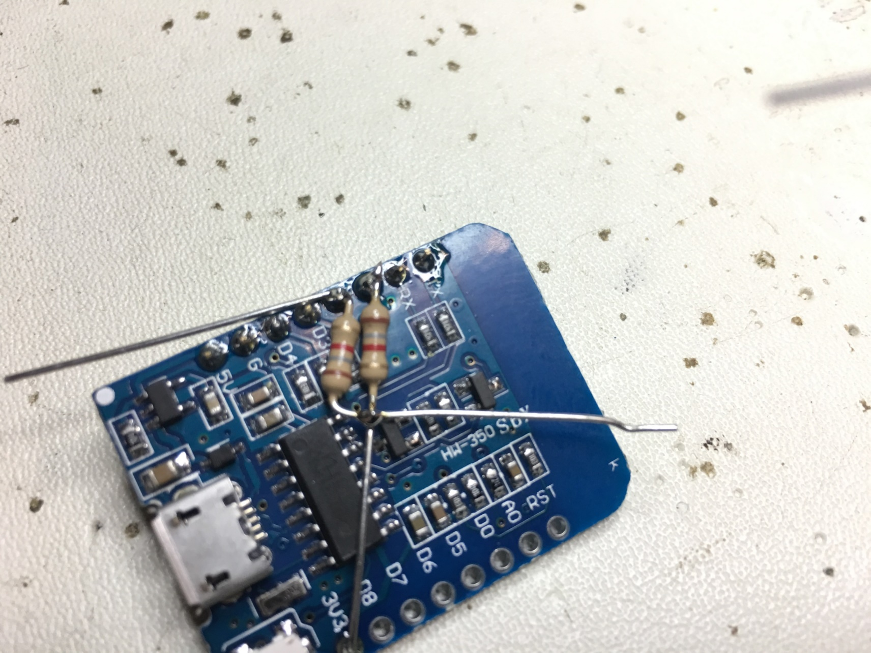
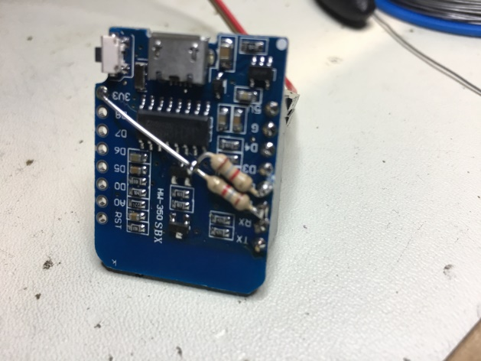
Den ESP-12F bestücken 3
2. 1k8 oder 2k2 Widerstand zu einem „S“ – biegen und verlöten. D2 ➔ 1.Widerstand 3V3
Abschneiden.
Achtung: Draht darf keine anderen Kontakte berühren…

Slide 35
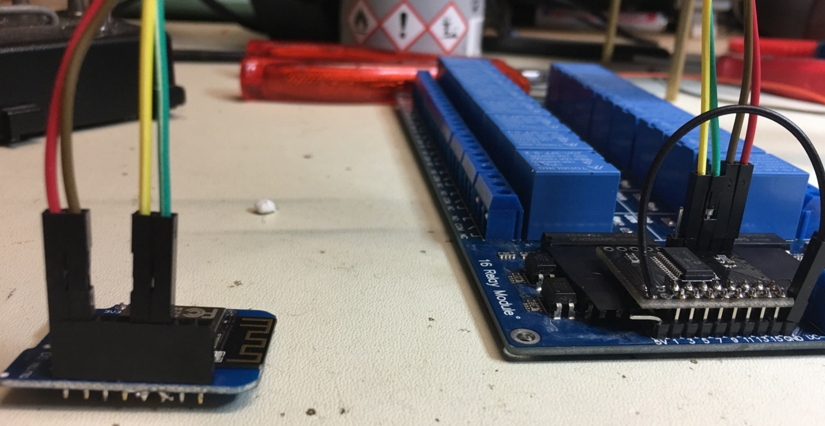
Alle drei zusammen…
Am Wemos von links: 5V|GND|leer|leer|GELB|GRÜN
Am MCP von links: GELB|GRÜN|GND|5V
SCHWARZ im freien GND (Relayb.)
PS: 4 Pins reichen (der 5. war ein Versehen :P)

Slide 36
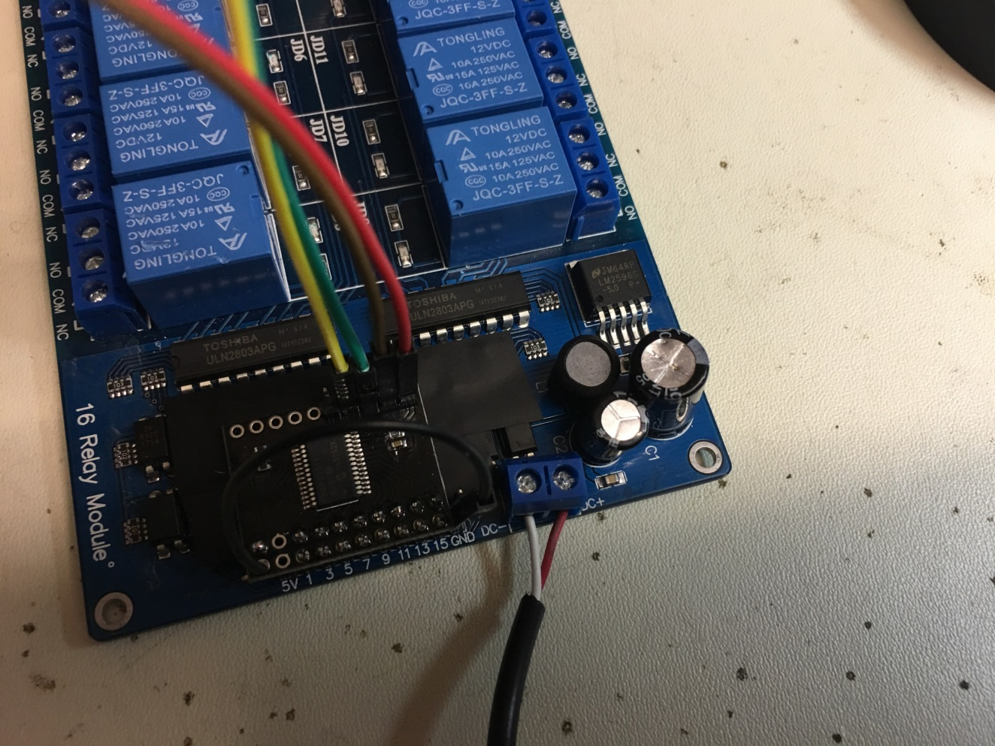
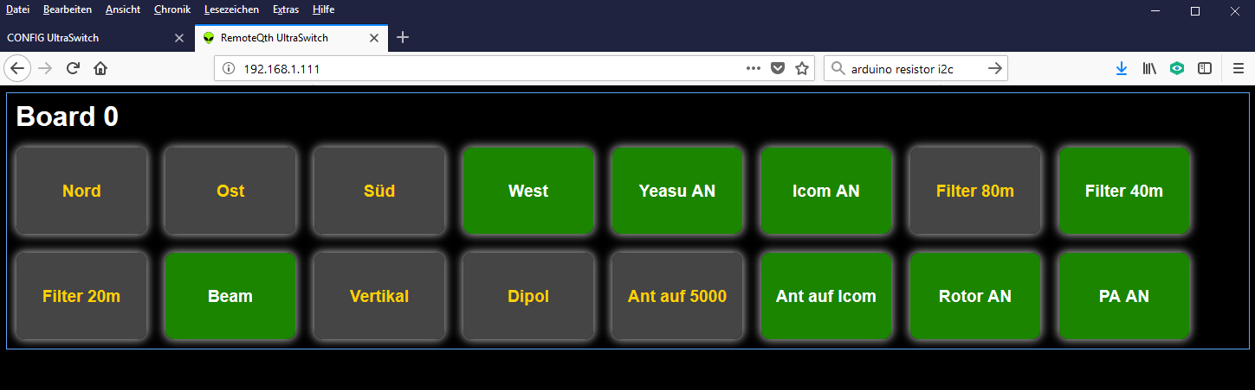
Am Ende…
12V verkabeln und anklemmen. (POLUNG!)
Netzteil einstecken
Browser starten

Slide 37
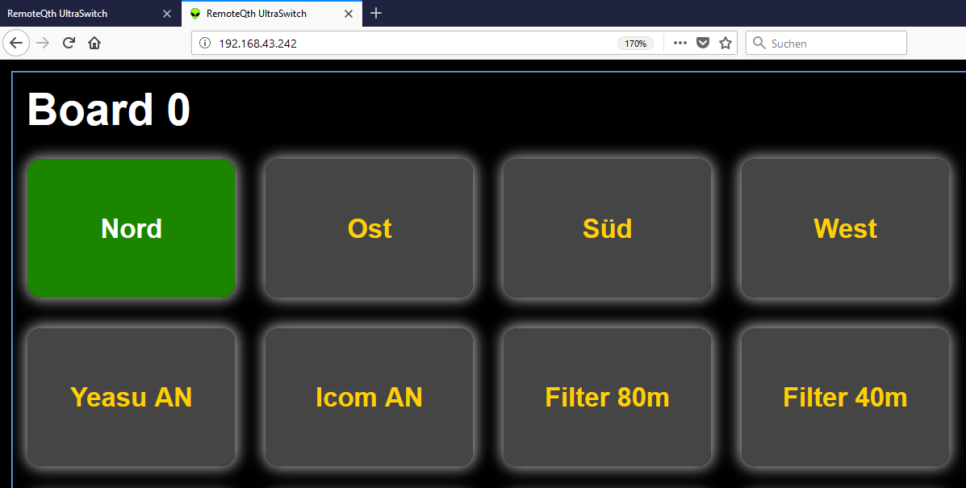
Zurück zum Anfang... Use Case 1
Der Ultraswitch wird direkt mit seiner IP-Adresse angesprochen.
Der Ultraswitch antwortet mit seiner eigenen index.html
Labelbeschriftung, Gruppierungen und Funktionen kann nicht geändert werden und wird von h.mmmedia-online.de geladen und übernommen.
=> Keine Konfiguration notwendig, aber auch nicht möglich. Aber wenn die Anforderungen damit erfüllt werden: FERTIG!

Slide 38
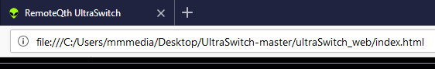
Zurück zum Anfang... UseCase 2... 1
Der Ultraswitch wird per index.html aufgerufen, welche lokal z.B. auf dem Desktop liegt.
z.B. file:///C:/Users/mmmedia/Desktop/UltraSwitch-master/ultraSwitch_web/index.html
Alle Files Lokal: Eigen Anpassungen möglich!

Slide 39
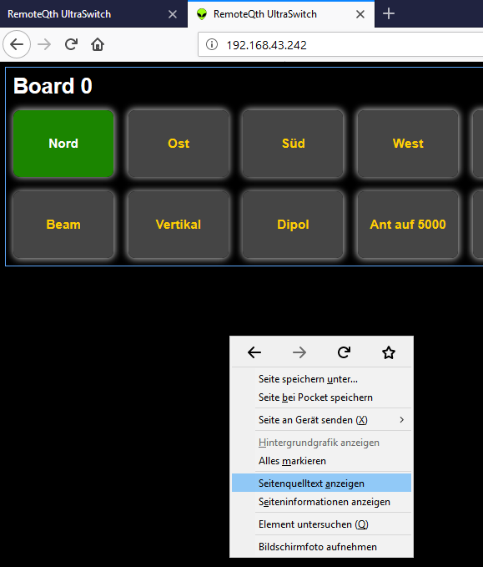
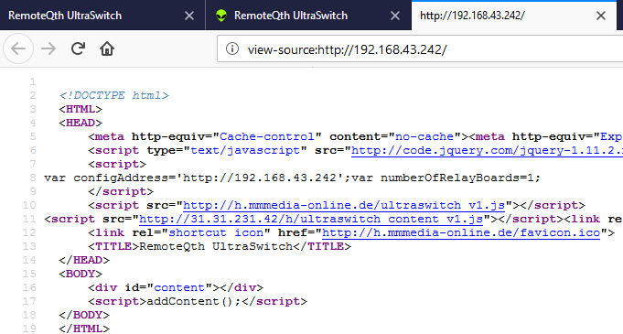
UseCase 2... Eigene index.html erstellen... 1
Ultraswitch per IP z.B. 192.168.43.242 aufrufen.
Auf den leeren schwarzen Hintergrund mit rechter Maustaste => Seitenquelltext anzeigen
Kompletten Text markieren und in die Zwischenablage kopieren.

Slide 40
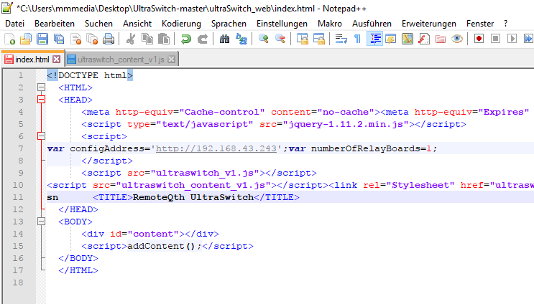
UseCase 2... Eigene index.html erstellen... 2
Die index.hml aus dem Ordner ultraswitch_web mit einem Editor öffnen.
Text markieren und entfernen
Vorher kopierten Quellcode einfügen und abspeichern.
Mit Doppelklick auf diese index.html die Datei im Browser öffnen. Es muss alles wie gewohnt angezeigt werden. Wenn nicht: -siehe Folie zu CORS-

Slide 41
UseCase 2... Alles lokal!
Wenn alle Dateien LOKAL IM GLEICHEN VERZEICHNIS wie die index.html liegen, dann können die Pfadangaben gekürzt werden: aus z.B. src=„http://h.mmmedia-online.de/ultraswitch_v1.js“ wird src=„ultraswitch_v1.js“
Wenn alle http://<url>/<filename> in http://<filename geändert wurden, arbeitet der die Steuerung OHNE Internet
Problem: jquery muss ebenfalls lokal vorliegen!
Volle Freiheit für Anpassungen: Content!

Slide 42
Customizing => Labels, Gruppierung, RelaysPerBoard
Einstellungmöglichkeiten in der ultraswitch_content_v1.js:
Labels => textboard0 = Labels für das 1. Board usw… var textboard0 = ["Nord","Ost","Süd","West","Yeasu AN","Icom AN","Filter 80m","Filter 40m","Filter 20m","Beam","Vertikal","Dipol","Ant auf 5000","Ant auf Icom","Rotor AN","PA AN"]; ➔ Fasse dich kurz!!!
Gruppen => board0Group = Gruppendefinition für das 1. Board usw… var board0Group = [[0,1,2,3],[6,7,8],[9,10,11],[12,13]]; Erklärung: Auf dem 1. Board Nummer 0 gibt es 4 Gruppierungen. In der 1. Gruppierung ist Knopf0,1,2,3 miteinander verbunden. Es kann nur immer einer in der Gruppe “AN” sein. Usw…
numberOfRelaysPerBoard = Wie viele Relays pro Board (1., 2., 3.,…) var numberOfRelaysPerBoard = [14,16,16,16,16,16,16,16,16,16,16,16,16,16,16,16]; Erklärung: Erstes Board hat 14 Relays, 2. 16, ….

Slide 43
UseCase 3... Eigener Webserver
Eigener Webserver im Internet oder im eigenen Netzwerke (z.B. RaspiPI):
Wurde in der Config.html für Content die IP-Adresse zum EIGENEN WEBSERVER im Internet angegeben, wird automatisch die IP zur ultraswitch_content_v1.js und ultraswitch_v1.css generiert: Namens-Konvention: http://<eigene_ip>/h/<dateiname> erzeugt!
HowTo:
Unterverzeichnis mit dem Namen „h“ erstellen im Rootverzeichnis anlegen.
(Eigene,angepasste) Ultraswitch_content_v1.js und ultraswitch_v1.css dorthin kopieren.
Ultraswitch ganz normal per IP aufrufen! Starten per lokale index.html NICHT NOTWENDIG!
Hinweis: Kommt ein eigener Raspberry PI als Webserver zum Einsatz, einfach dessen IP-Adresse dort verwenden.

Slide 44
Umschiffen von Engstellen… Wenns mal hängt!
Aufgrund seines „Alters“ ist die Ethernet-Schnittstelle mit den Optimierungen heutiger Web-Browser überfordert.
Die Ethernet-Lib kann nur 4 Verbindungen gleichzeitig handeln, aber moderne Browser öffnen Duzende.
Irgendwann komm der Mikrocontroller ins straucheln und hängt sich auf.
Workaround: MicroFox (siehe Verzeichnis „Software“) – eine angepasste Version des Firefox, bei den die Max-Connection-Zahl auf 2 beschränkt wurde. Zwar surft es sich damit nicht mehr gut im Netz, aber der Ultraswitch kann prima damit gesteuert werden. Sollte es also zu Problemen kommen, bitte nur den MicroFox als Browser verwenden. (Auch mobile Firefox können angepasst werden – see about:config)

Slide 45
Aufbau und Funktionsweise des Sourcecodes
Main-Sketch auf dem ESP12F für Hardwarekontrolle, JSON, WebServer: UltraSwitch.ino
Benutzte Bibliotheken: Adafruit-MCP23017 ➔ I2C-Kontrolle MCP23017 ArduinoJson ➔ JSON Format für das Webserver-Response WiFiManager ➔ Einfach Konfiguration des Webservers
Ultraswitch_content_v1.js ➔ Konfiguration der Labes, Gruppen, etc. (Beschriftungen) Ultraswitch_v1.js ➔ Schaltlogik und Steuerung der UI-Element Ultraswitch_v1.css ➔ UI Look&Feel, Buttongröße, Farben, etc. (Buttons)
Setup_esp.html ➔ Vorkonfiguration des ESP12F Access-Points Config.html ➔ Konfiguration der IP- und Servereigenschaften index.html ➔ Lokale ESP12F Anwendung (Einstiegspunkt)

Slide 46
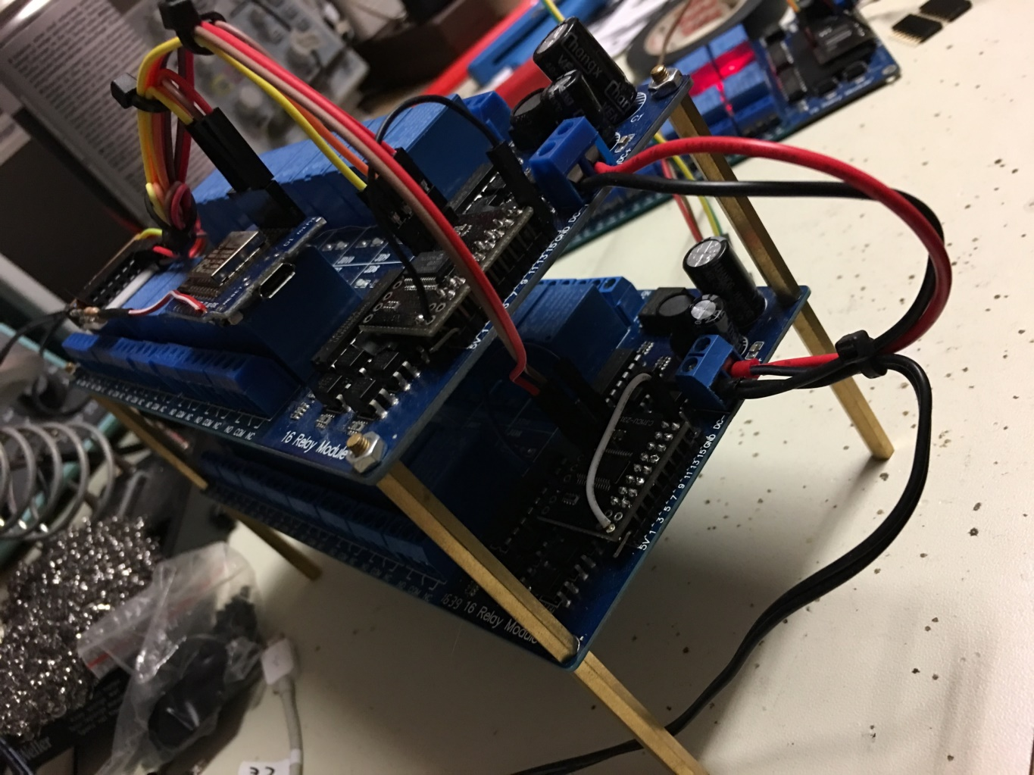
Weitere Module…
Weitere RelayBoards wie beschrieben zusammenbauen
I2C-Adresse vergeben! (nächste Folie)
Nur Gelb|Grün mit Gelb|Grün verbinden (Parallel-Bus)
Stromversorgung einfügen
Config.html ➔ Board-Anzahl
Fertig!

Slide 47
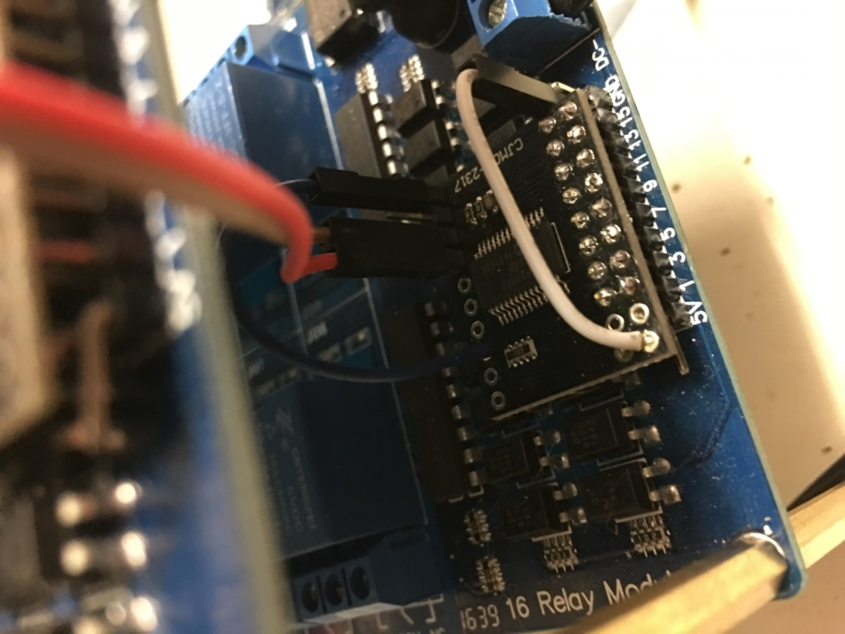
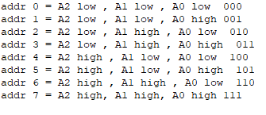
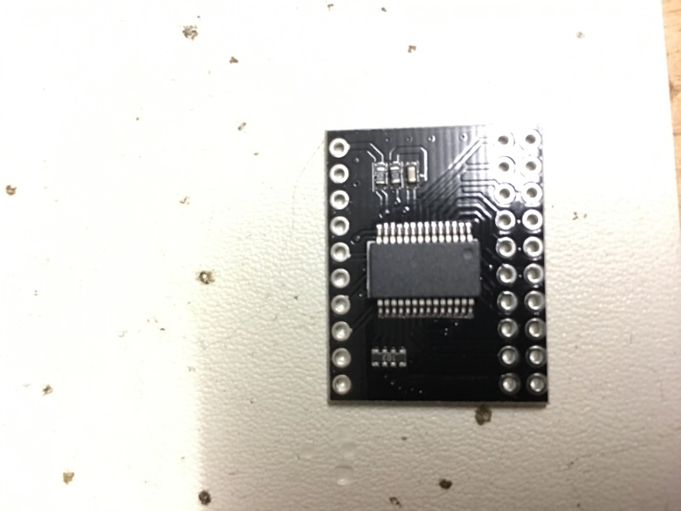
Weitere Module… I2C Adressierung => Bis zu 8 Devices!
Die Verbindung mit 5V (HIGH) muss genau in der Reihenfolge durchgeführt werden: 0 => 1. Board, 1 => 2. Board, 2=> 3. Board, …!!!
Hinweis: Nicht verbunden => LOW
A0
A1
A2
5V
GND
SCL
SCA

Slide 48
Viel Platz für eigene Ideen…
Mehrere Ultraswitch-Cluster
Nutzung des ADC-IN für Messungen (Temperatur, etc.)
Verwendung als Antennenschalter (Wichtig: Abschirmung, Gehäuse…)
Zeitsteuerung von Pins (siehe mega-webswitch)
Integration in N1MM (M. Hammelmann, DK5AX), Linuxanwendung
Remote-Schalter für Remote Station (VPN wird empfohlen)
Integration mit einem Raspberry PI als Server (UDP, Broadcast)
…

Slide 49
THE END - Danke für Eure Aufmerksamkeit –
Die verwendete Soft- und Hardware, Architecture und Firmware unterliegt der Attribution-NonCommercial-ShareAlike 4.0 International (CC BY-NC-SA 4.0)
Weitere Projekte: www.remoteqth.com
Fertige Kits kaufen? Weitere Fragen? Email: dm5xx@gmx.de -

